Slide 1
搜索引擎
Search Engine
华中科技大学同济医学院医药卫生管理学院

Slide 2
搜索引擎
讲授内容
1
Contents
常用医学专业网站
2

Slide 3
搜索引擎
（一）搜索引擎的概念
（二）搜索引擎的组成和工作原理
（三）搜索引擎的分类
（四）搜索引擎使用举例

Slide 4
（一）搜索引擎的概念
搜索引擎（Search engine）——泛指因特网上提供网页信息检索和网站导航服务的站点，实质是一种网页或网站检索系统。通常又称为网络检索工具。它可以收集大量互联网信息并按一定的方式组织编排，为用户便捷、高效地查找网络信息资源提供方便。

Slide 5
（二）搜索引擎的组成及工作原理：
1.搜索引擎一般由三部分组成
搜索软件
索引软件
检索软件

Slide 6

（二）搜索引擎的组成及工作原理：
2.搜索引擎的工作原理：
（1）搜索软件（也称搜索器）
首先，由搜索器（或称网络机器人）以特定的策略自动或人工地遍历整个互联网，并对信息进行辨别和收集，同时将它们下载并返回至搜索引擎的临时数据库；

Slide 7
（二）搜索引擎的组成及工作原理：
2.搜索引擎的工作原理：
(2)索引软件（也称索引器）
然后，索引器（或称为标引程序）将这些保存的信息进行自动标引形成有规律的索引，再加入到集中管理的倒排索引数据结构中；
(3)检索软件
最后，由检索软件接受用户的检索提问，向索引数据库提交用户的检索提问，从而使数据库输出与之相匹配的结果。

Slide 8
（三）搜索引擎的分类
1.全文搜索引擎Full Text Search Engine
（关键词式）
2.目录式搜索引擎Search Index/Directory
（分类式）
3.元搜索引擎Meta Search Engine
（集成引擎）

Slide 9
（三）搜索引擎的分类
1.全文搜索引擎：（提供关键词检索）
通过从互联网提取的各个网站信息（以网页文字为主）的数据库中，检索与用户查询条件（关键词）相匹配的相关记录，然后按一定的排列顺序将结果返回给用户。
国外具代表性的有：Google、Fast/AllTheWeb、AltaVista、Inktomi、Teoma、WiseNut
国内著名的有： Baidu、搜狗、360搜索

Slide 10
（三）搜索引擎的分类
2.目录式搜索引擎：（提供分类检索）
按分类组织网络资源，用户可以不用进行关键词查询，仅靠分类目录便可找到需要的信息。
具代表性的有：Yahoo、搜狐、新浪、网易搜索

Slide 11


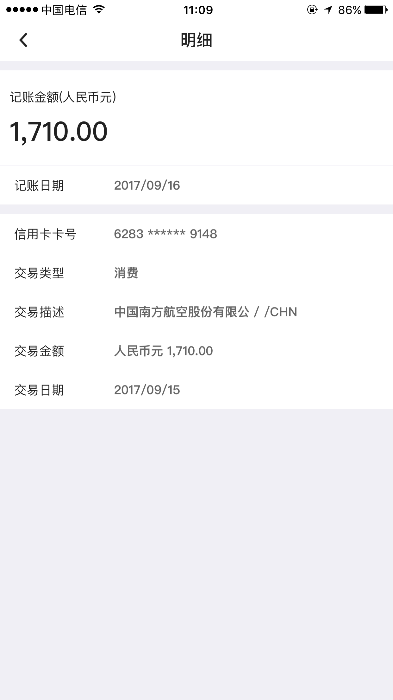
目录式搜索引擎举例

Slide 12
（三）搜索引擎的分类
3.元搜索引擎
也称集成搜索引擎，是一种同时利用多个引擎进行网络信息搜索的中介（代理商）。其特点是它没有自己独立的数据库，其工作原理是在接受用户查询请求后，同时在多个引擎上进行搜索。
具代表性的有：Dogpile、InfoSpace、Yippy

Slide 13
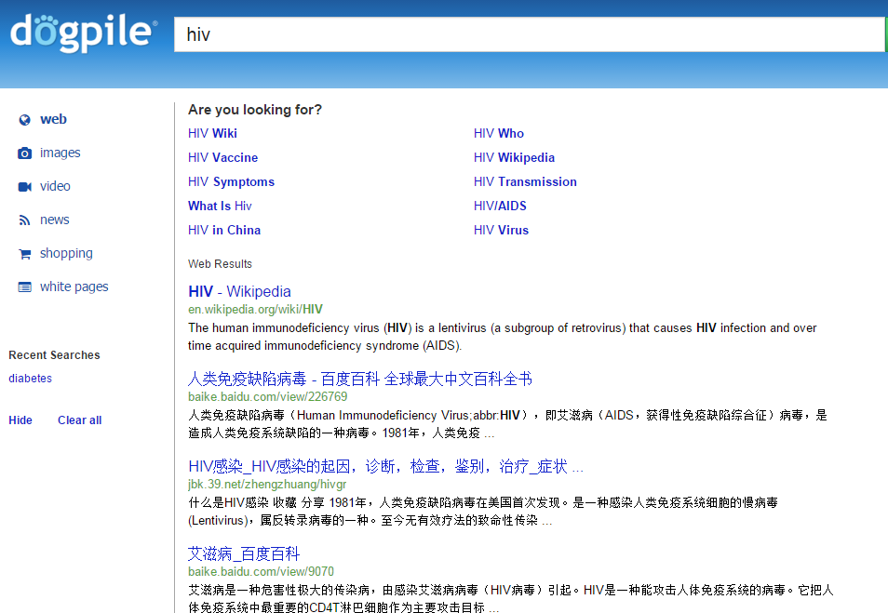
en.wikipedia.org/wiki/HIV维基百科
baike.baidu.com/view/226769百度百科
jbk.39.net/zhengzhuang/hivgr39健康网

Slide 14
（四）搜索引擎使用举例
1. 综合搜索引擎
2. 学术搜索引擎
3. 医学专业类搜索引擎

Slide 15
1. 综合搜索引擎——百度
百度（http://www.baidu.com）取名于“众里寻她千百度”，创建于2000年，是世界上最大的中文搜索引擎。其数据库中有超过1亿的网页可供搜索，对重要中文网页实现每天更新。有新闻、Flash、网站、网页、图片、mp3、信息快递等分类信息。

Slide 16
搜索规则：
（1）百度要求输入的搜索词（关键词）要一字不差，可以是任何中文、英文、数字，或中文英文数字的混合体。
例：输入“白介素-1”和“白介素1”的搜索结果是不一样的。
（2）逻辑“与”不需要任何符号。
例：“肝炎干扰素”表示搜索的结果中同时含有 “肝炎”和“干扰素”。
（3）逻辑“或”用“A | B”表示。
（4）逻辑“非”用 “A - B”表示。

Slide 17
搜索规则：
（5）字段定位搜索：
在一个或几个关键词前加“intitle：”，表 示搜索的内容要出现在网页标题中，如“intitle：sars”；
用在“inurl：”后加url中的文字，可以限制只搜索url中含有这些文字的网页，如“inurl：mp3”表示搜索url中含有“mp3”的网页。

Slide 18
搜索规则：
（6）精确匹配：双引号和书名号；可以通过给查询词加上双引号和书名号的方式进行精确匹配。
例：查询电影“手机”，如果不加书名号，很多情况下查出来的是通讯工具——手机，而加上书名号后，《手机》结果就都是关于电影方面的了。

Slide 19
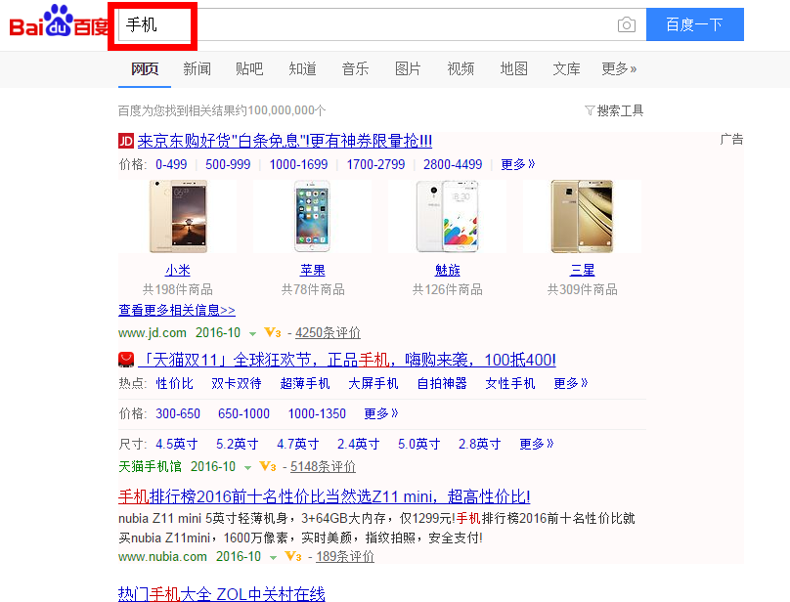
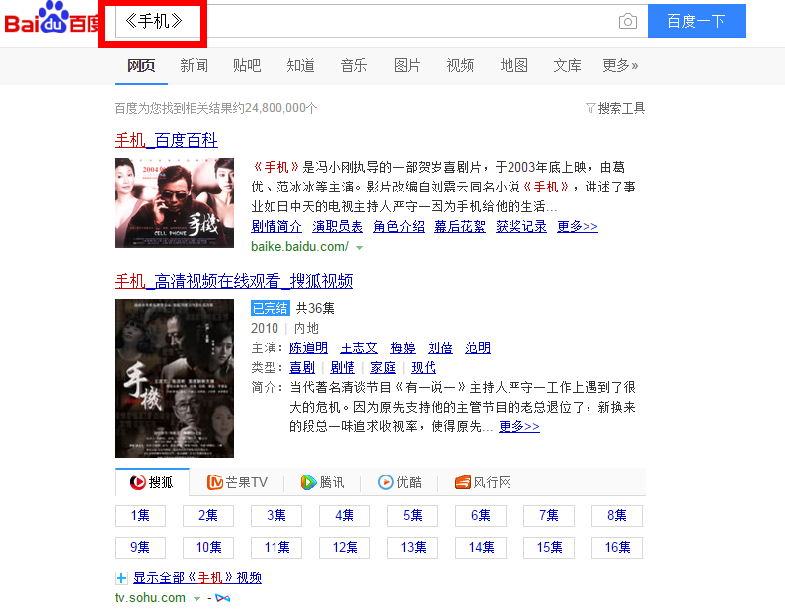

Slide 20
1. 综合搜索引擎——图像检索
随着网络传送速度与计算机信息处理速度的提高，网页中对多媒体信息的使用变得十分普及，特别是图像信息，已经成为表示网页内容不可缺少的组成部分。图像检索，又称图像检索系统，是一个电脑浏览的系统，从一个大型的数字图像数据库去检索图像。

Slide 21
（1）直接搜图方式
① 以文搜图
② 以图搜图

Slide 22
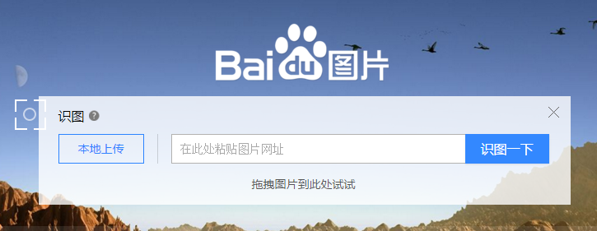
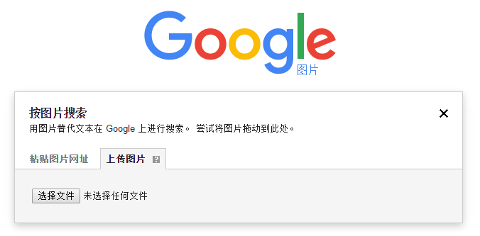
（2）图片相似性搜索方式
① 百度识图和图片Google
上传一张图片，系统自动搜索与之相似的图片
可以通过“谷粉搜搜”进入

Slide 23
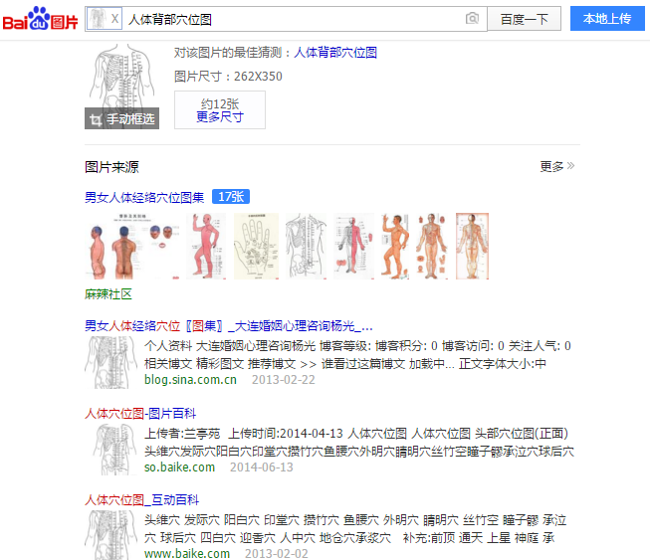
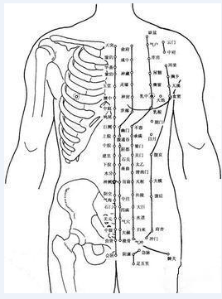

Slide 24

（2）图片相似性搜索
② CNKI学术图片知识库
由CNKI开发，图片来源于其收录的各类学术文献。根据图片的语义和视觉信息，提供相似图像的检索、对比和分析等知识发现功能；检索结果按照科学合理的方式进行分类和组织，并提供以某一图片为核心的图片知网节，给出同文图片、语义相关、读者推荐、相似图片等多个维度的参考，实现以图片为中心的知识网络展示。

Slide 25
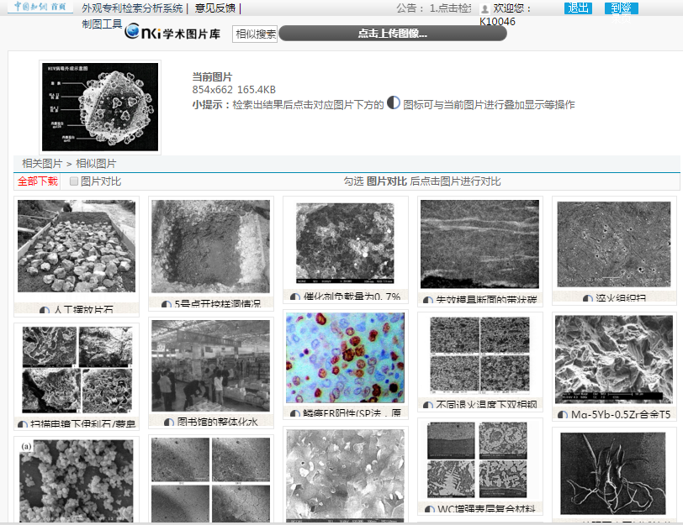
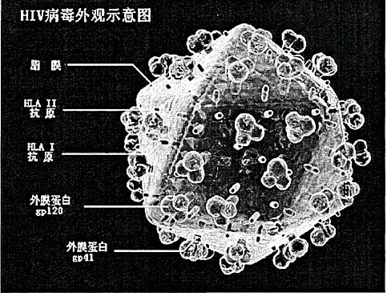

Slide 26
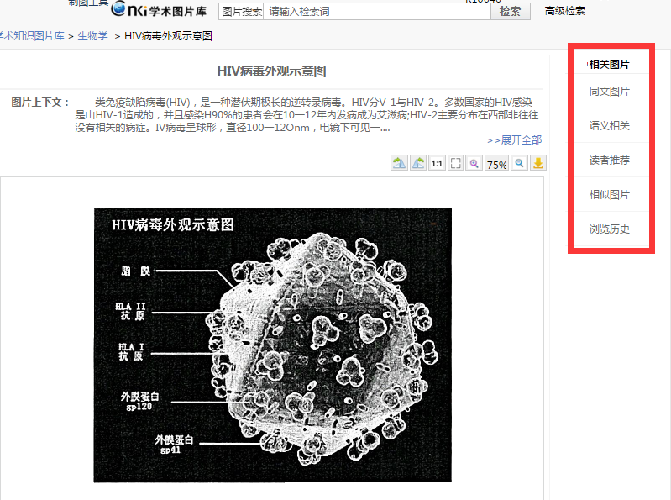
图片知网节

Slide 27
提问：
如何在网上查找纯学术类的文献信息？
2.学术搜索引擎
百度学术搜索
Google学术搜索
其他学术搜索

Slide 28
2. 学术搜索引擎
百度学术
http://xueshu.baidu.com/
百度学术是百度旗下提供海量中英文文献信息检索的学术资源搜索平台，于2014年6月上线。涵盖了各类学术期刊、会议论文等，旨在为国内外学者提供科研需要的文献类息资源。百度学术可以检索到收费和免费的学术论文，并通过时间、标题、关键字、摘要、作者、出版物、文献类型、被引用次数等字段提高检索的准确度。该频道还是一个无广告的频道。

Slide 29
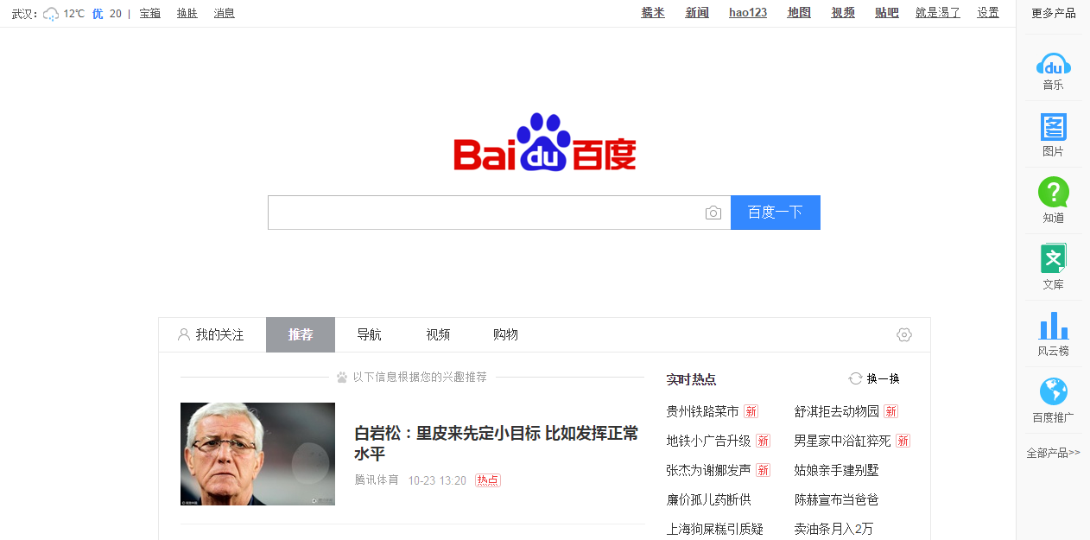
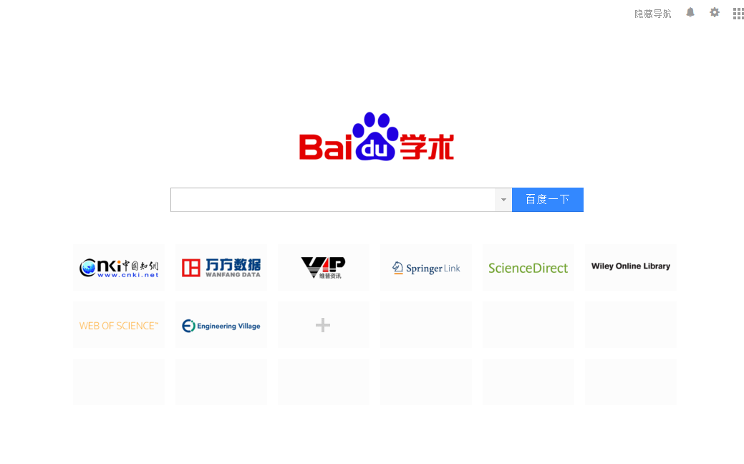
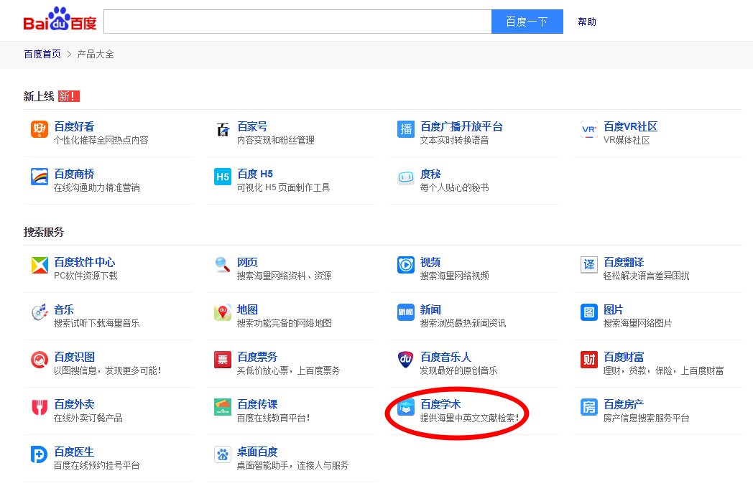

Slide 30
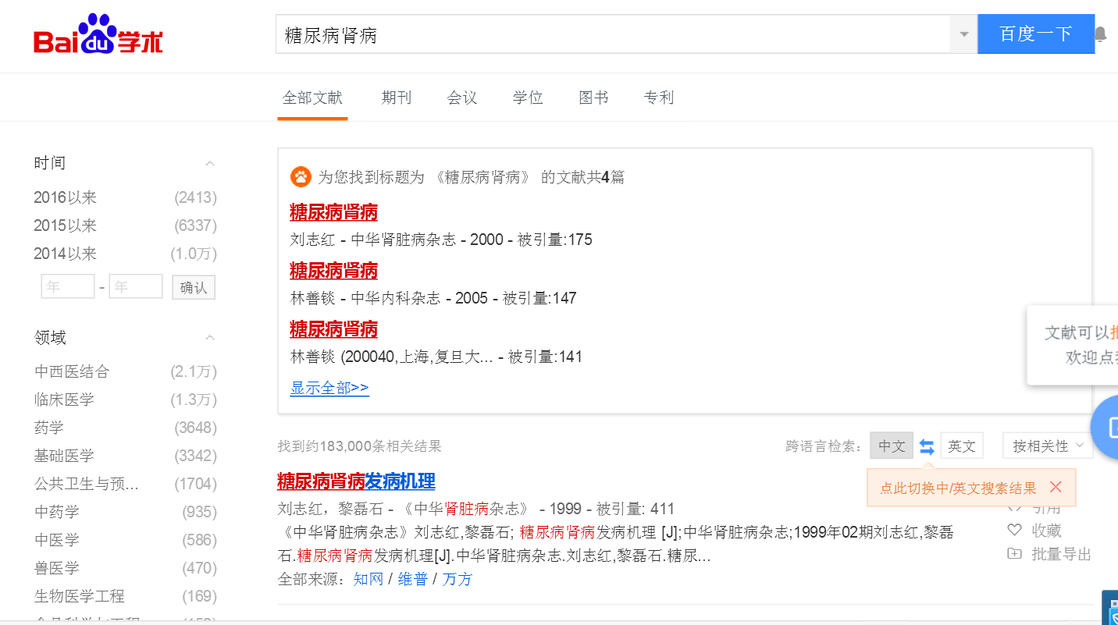
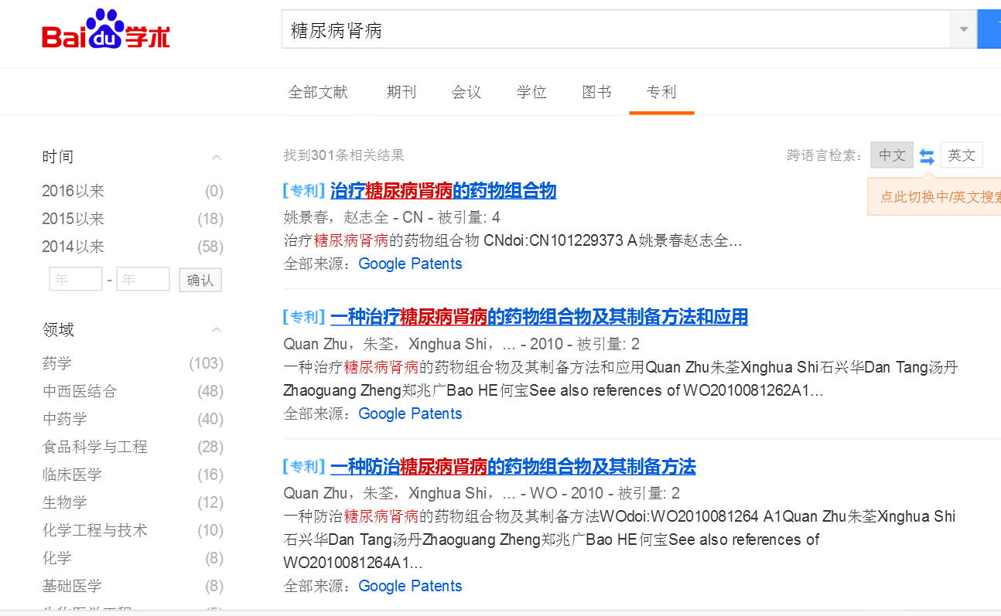
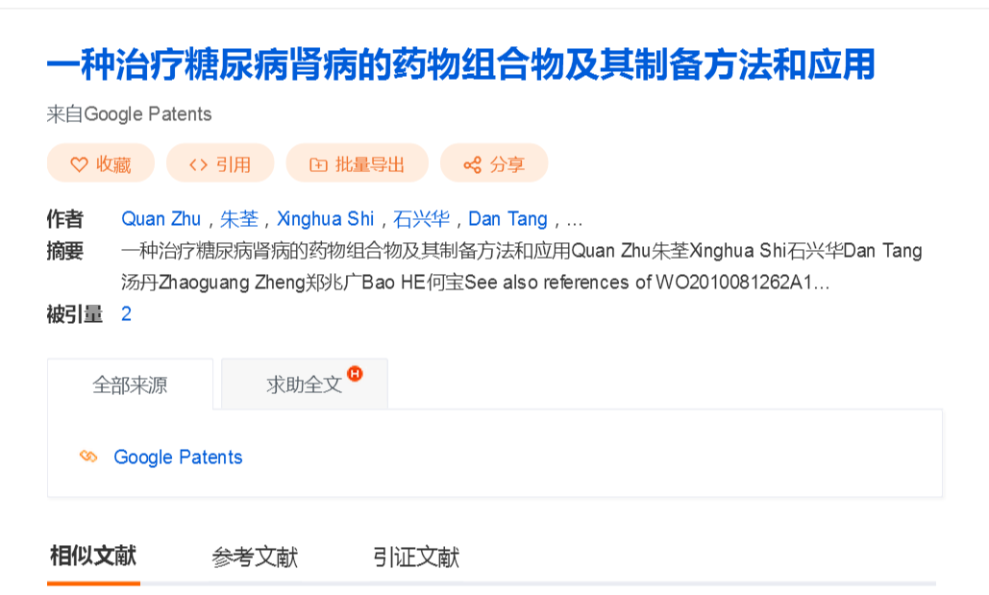
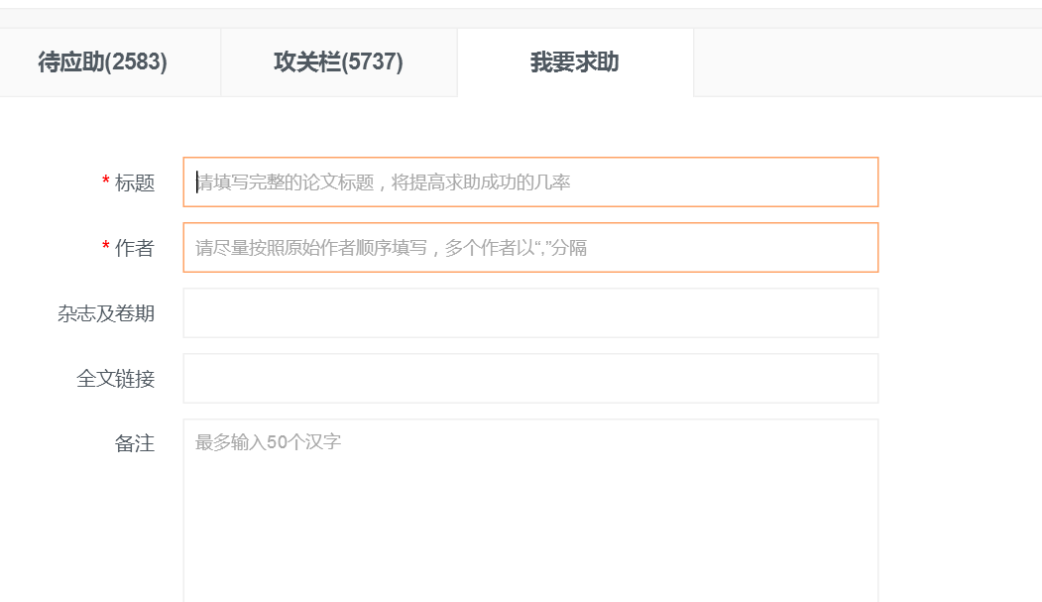
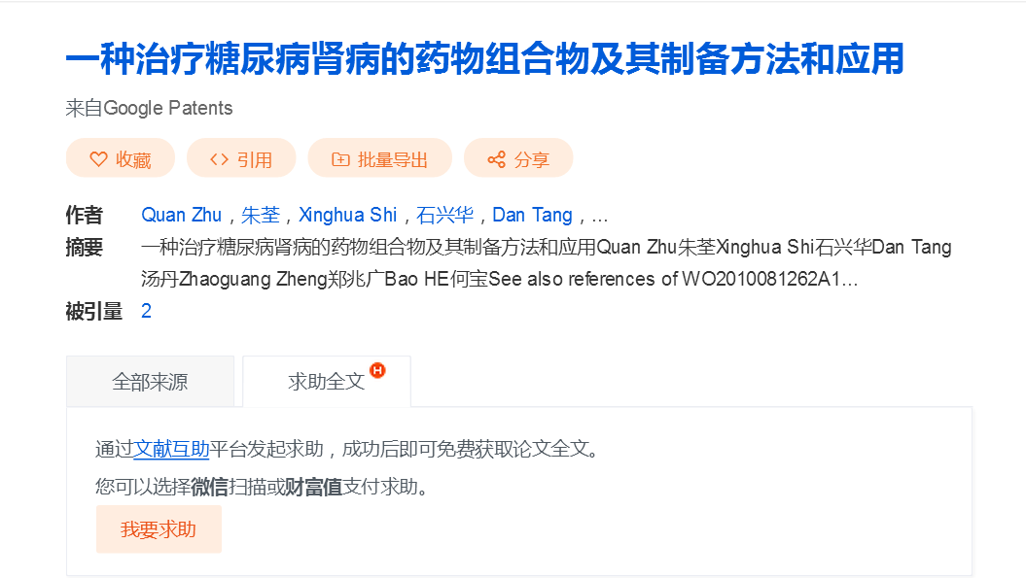

Slide 31
2. 学术搜索引擎
Google学术
通过“谷歌学术镜像”访问（dir.scmor.com/google/）
Google学术搜索是一个可以免费搜索学术文章的Google网络应用。2004年11月第一次发布试用版。包括了世界上绝大部分出版的学术期刊，即来自学术著作出版商、专业性社团、预印本、各大学及其他学术组织的经同行评议的文章、论文、图书、摘要和文章。

Slide 32
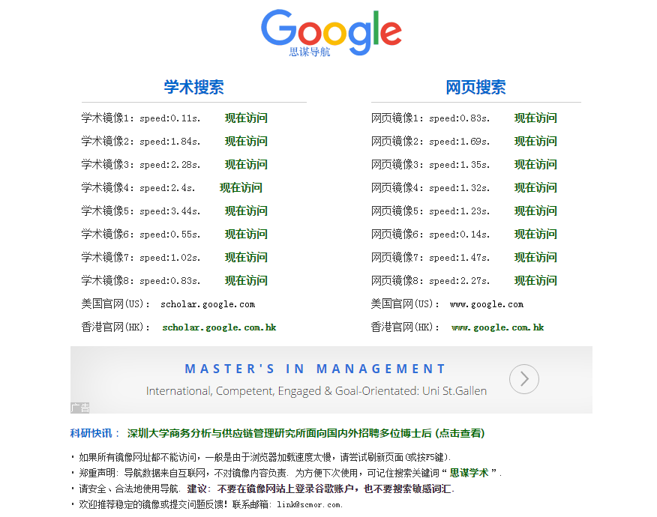

Slide 33
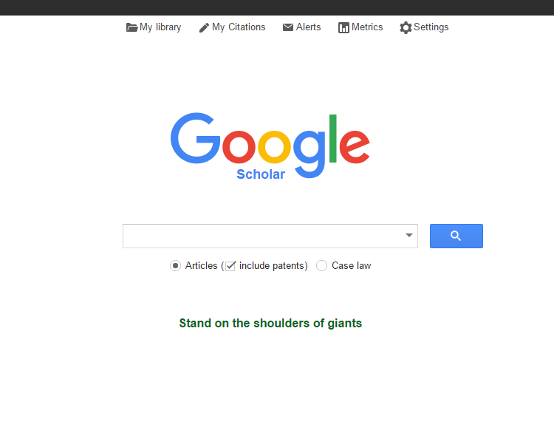
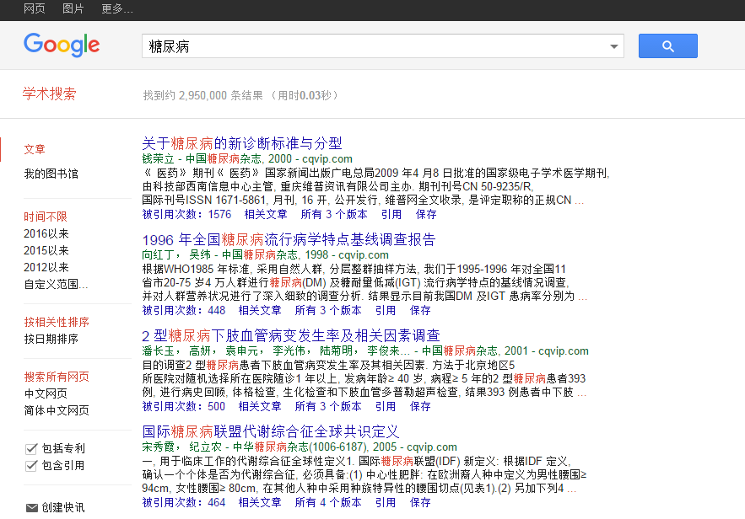

Slide 34
2. 学术搜索引擎
其他学术搜索引擎
①SCIRUS（http://www.scirus.com/） (收费)
由Elsevier开发的、专门面向科学家和科研人员的学术信息检索工具。

Slide 35
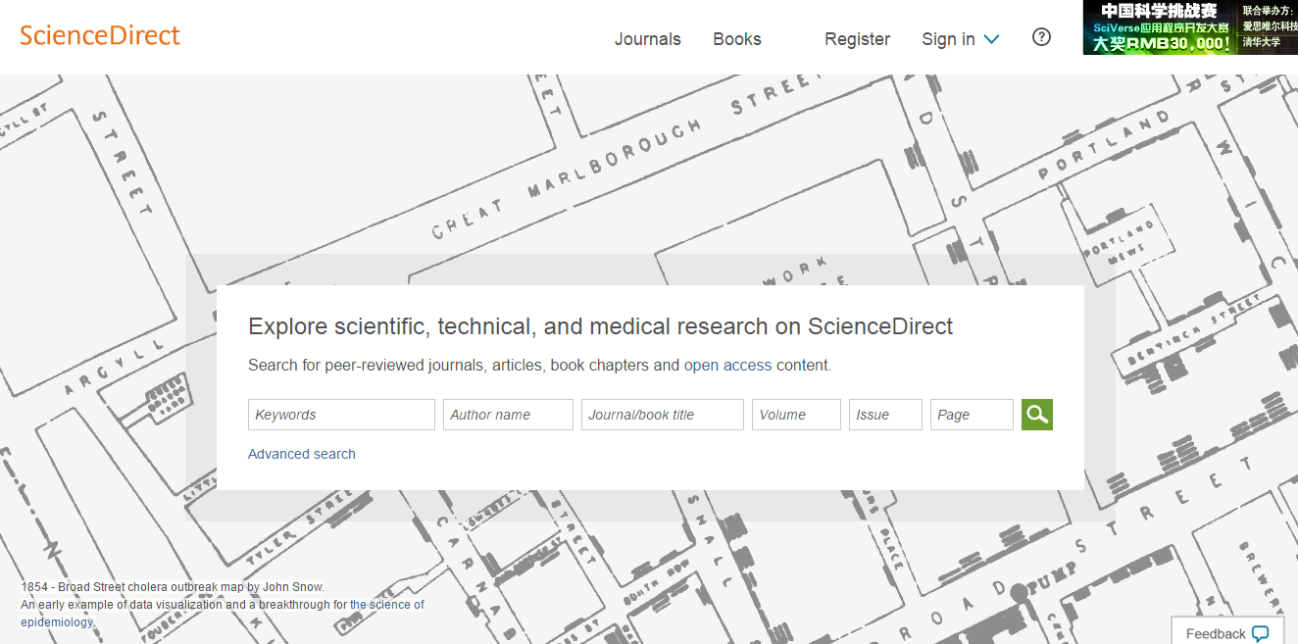
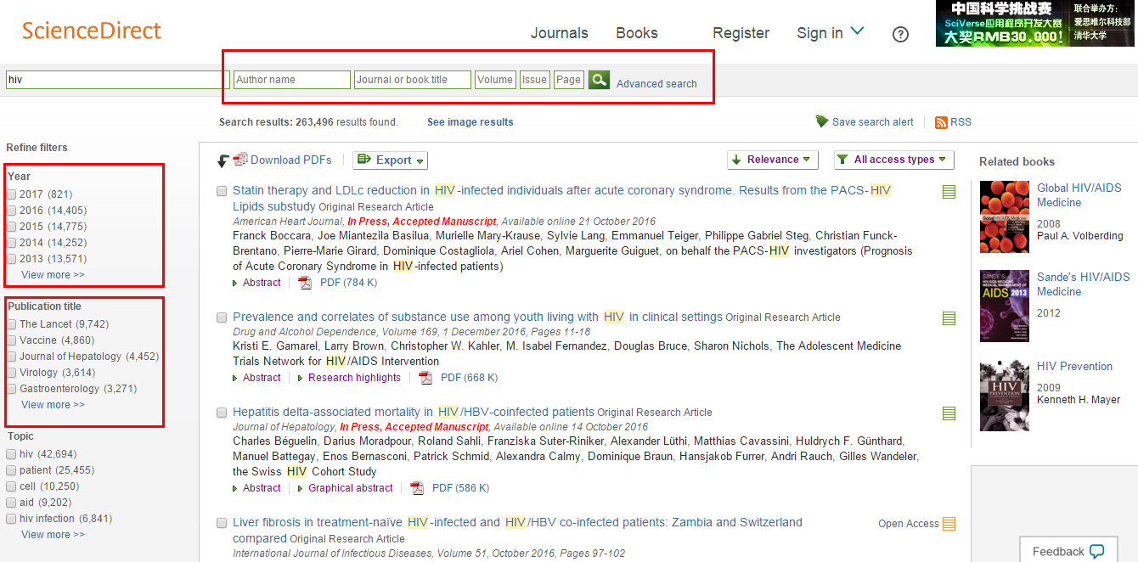

Slide 36
2. 学术搜索引擎
其他学术搜索引擎
②Worldwidescience联邦搜索引擎（免费）（http://worldwidescience.org/）：由美国能源部科技信息办公室建立，由全球科学联盟（WorldWideScience Alliance）共同建设，其成员包括美国能源部、英国图书馆、中国科技信息研究所以及法国、芬兰、日本、加拿大、韩国、爱尔兰以及南非等信息服务机构。
该搜索引擎是全球科技信息门户网站，对这些机构的科技报告、会议报告、期刊、图书等进行一站式检索，其中未正式出版的灰色文献占大多数，与Google和Google scholar的重复率仅为3%。检索结果提供多种限定字段、相关度推荐、可视化分析以及维基百科关联等。

Slide 37
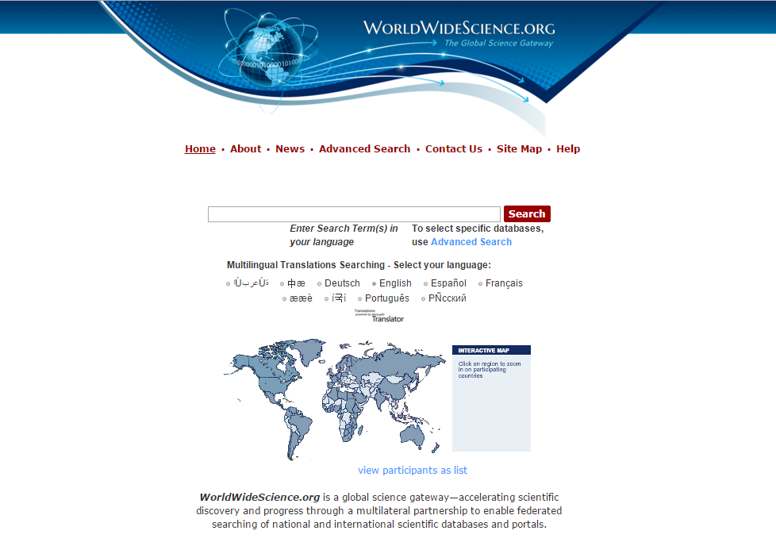

Slide 38
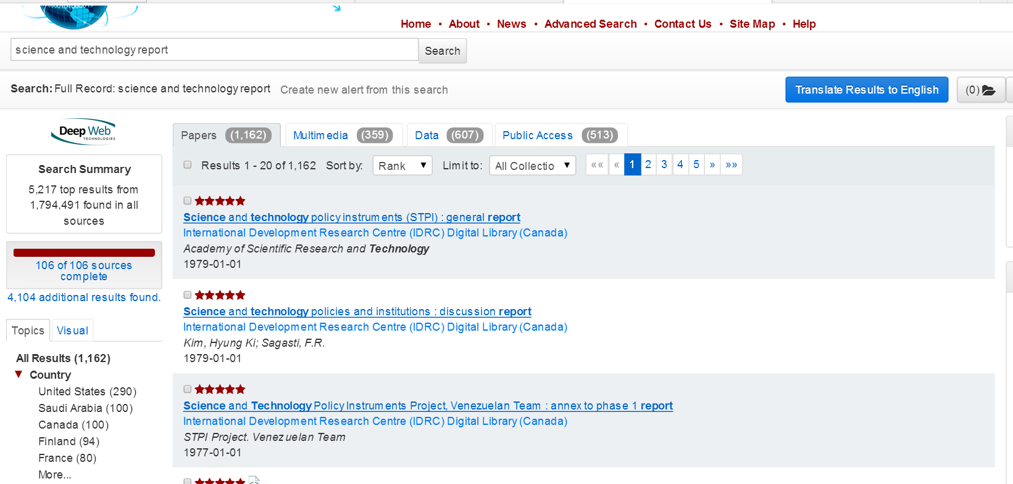
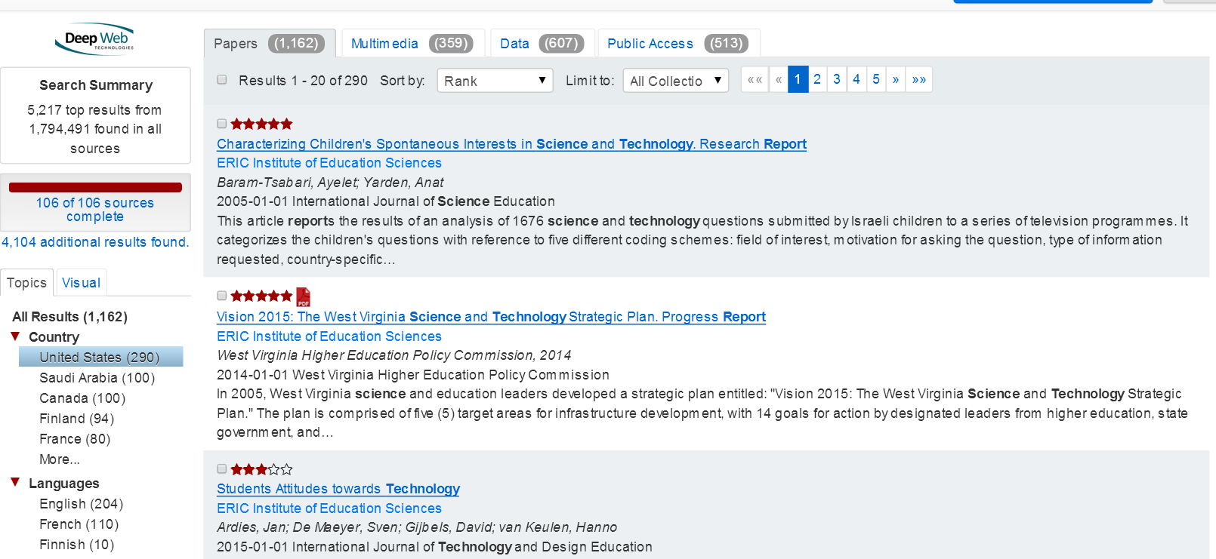
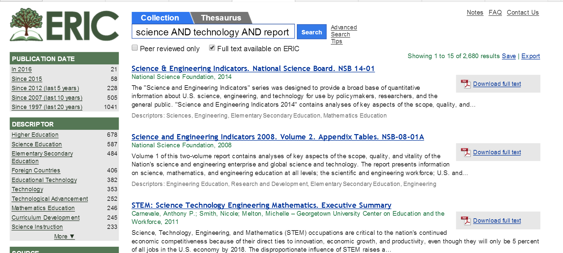


Slide 39
（四）医学专业搜索引擎
1.HON（http://www.hon.ch）
由非盈利性组织“网络健康基金会”（The Health on the Net Foundation）于1996年建立的一个医学信息站点，该组织开发了一套用以检测网站信息正确性和可靠性的系统，并提倡网络伦理。运用此系统，用户可以随时确知自己浏览信息的可信度。

Slide 40
HON网站提供四种服务:HONcode、HONsearch、HONtool、HONtopic。
用户可以选择以下三种身份进入
“patient/individual（患者/个人）"
“medical professional（医护人员）”
“web publisher（网站管理员）”

Slide 41
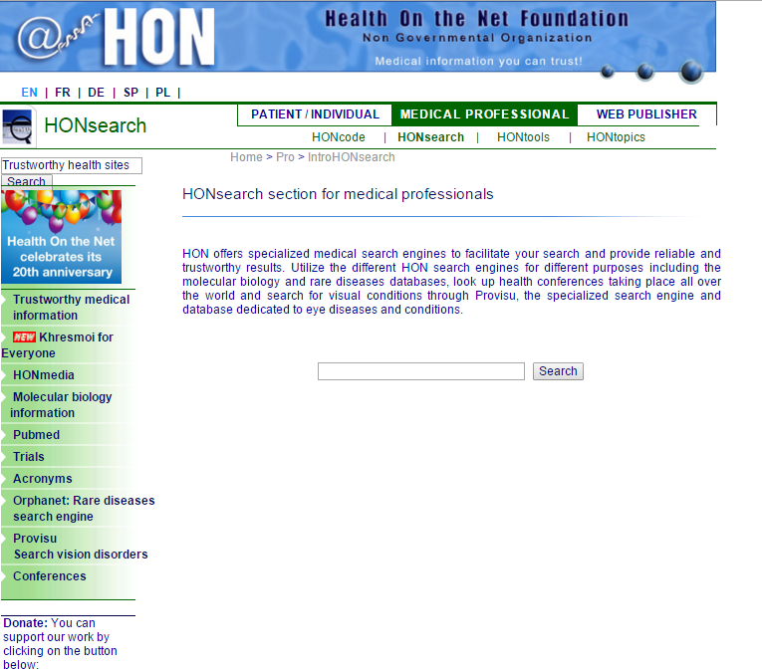

Slide 42
HONsearch的主要服务
提供包括经过其认证的信誉度高的医学专业网站和 Khresmoi for Everybody(New)、HON新闻、分子生物学信息、Pubmed、临床试验、医学词典缩略语、Orphanet：罕见病搜索引擎、Provisu搜索视觉障碍、会议等检索服务。

Slide 43
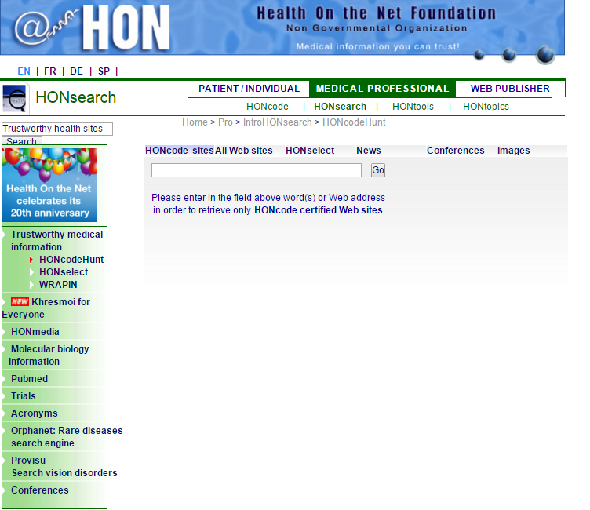
经过认证的医学网站又提供三种检索服务：HONcodehunt、HONselect、WRAPIN。
① HONcodeHunt：搜索出与检索提问相关的所有医学网站信息。

Slide 44

② HONselect：是专家对来源于不同网站的资源
进行加工整理后的资源，是HON提供的特色服务。
提供两种检索途径：
a 分类浏览：以疾病（diseases）、解剖部位（anatomy）、病毒和药物（viruses &drugs）、精神病学和心理学（psychiatry and psychology）四个主题大类为入口
b 关键词或主题词检索

Slide 45
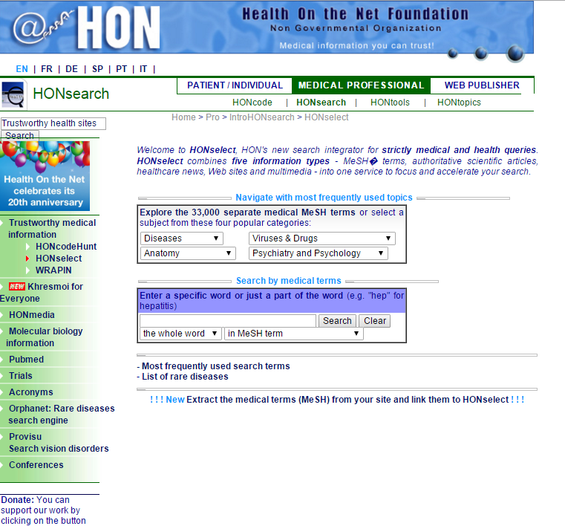

Slide 46
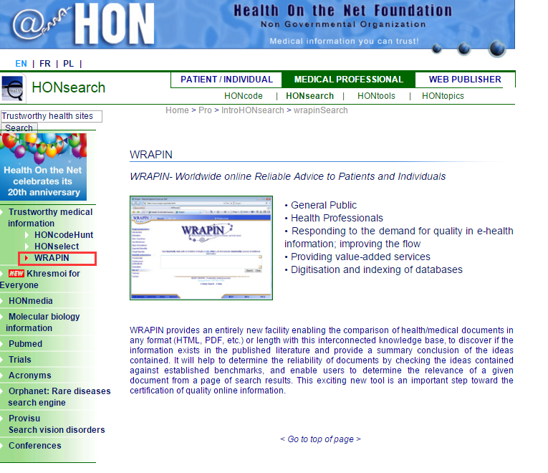
（3）WRAPIN：提供经过认证的医学文献的摘要信息。
通过对任何形式的卫生/医学文献（HTML，PDF等）与关联知识库的比较，确定文献的可靠性。

Slide 47
（四）医学专业搜索引擎
2.OmniMedicalSearch
（ http://www.omnimedicalsearch.com ） 被About.com和华盛顿报推荐为最好的医疗搜索引擎之一，它可以搜索网页、图片或论坛、医学专业文献、参考工具书等信息。

Slide 48
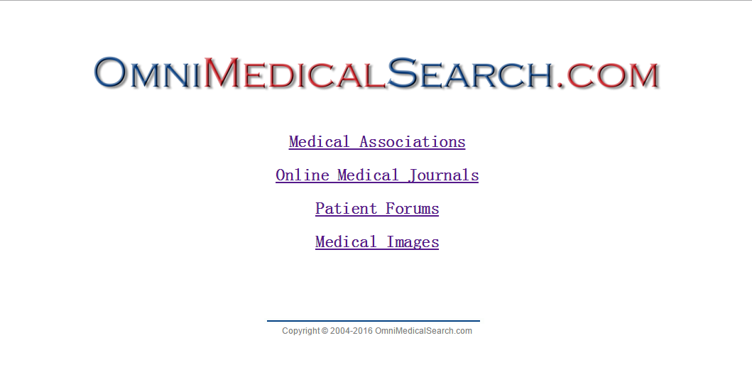

Slide 49

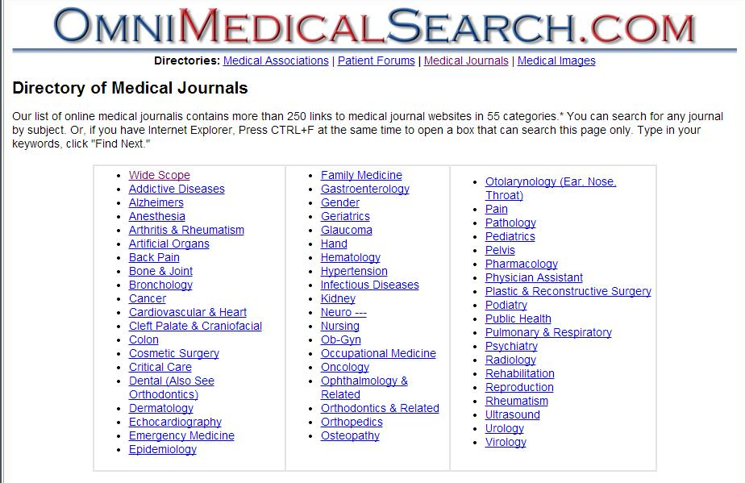
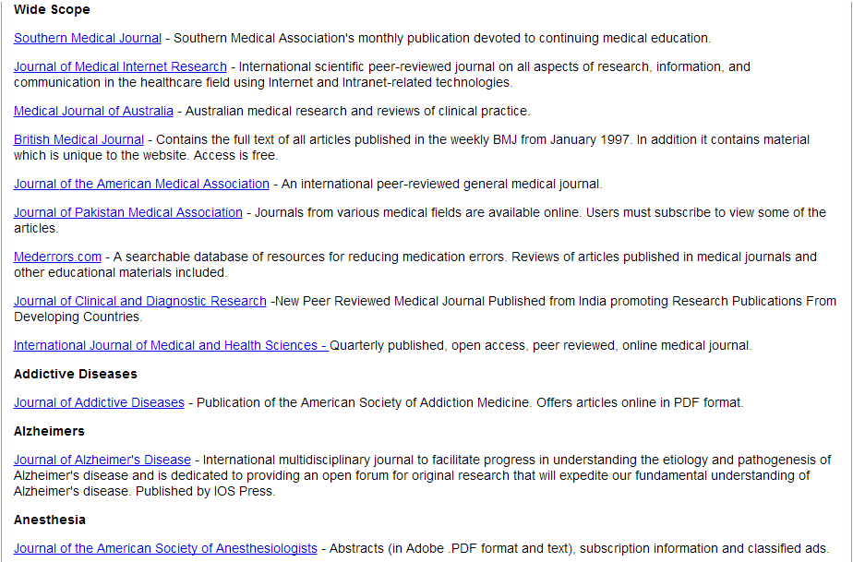

Slide 50
（四）医学专业搜索引擎
3.Healio（http://www.healio.com/）
Healio.com作为卫生保健专家和专业临床信息网站，通过它可以选择和定制新闻和教育方面的信息来适应自己的日常医学实践，它的特色在于为不同专业的医生（各科）提供业内最好的新闻（NEWS），教育（EDUCATION/CME），期刊（JOURNALS）会议（Meeting）和图书(BOOKS)等信息。

Slide 51
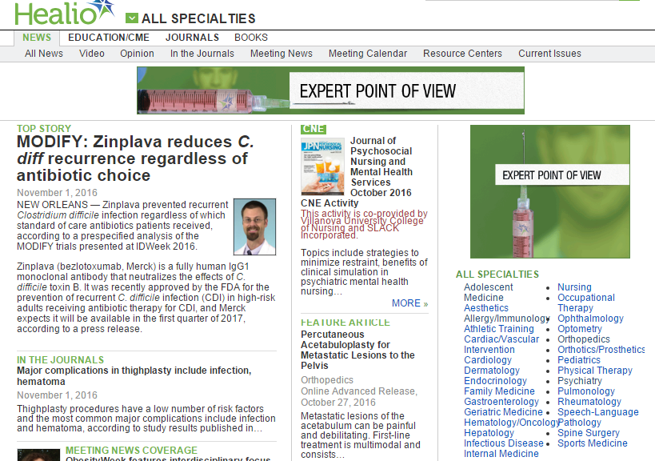
NEWS
新闻
视频
blog
期刊文摘
会议资源
最近刊载
各专科医生

Slide 52
in the journals
该区提供了各种期刊文章的文摘信息，用户可以输入关键词直接搜索文章，并可以从学科专业、主题、期刊、时间4个方面进行限定。每条记录都提供了内容提要、专家观点、相关内容等，方便用户快速查询和了解该文章的关键信息。

Slide 53
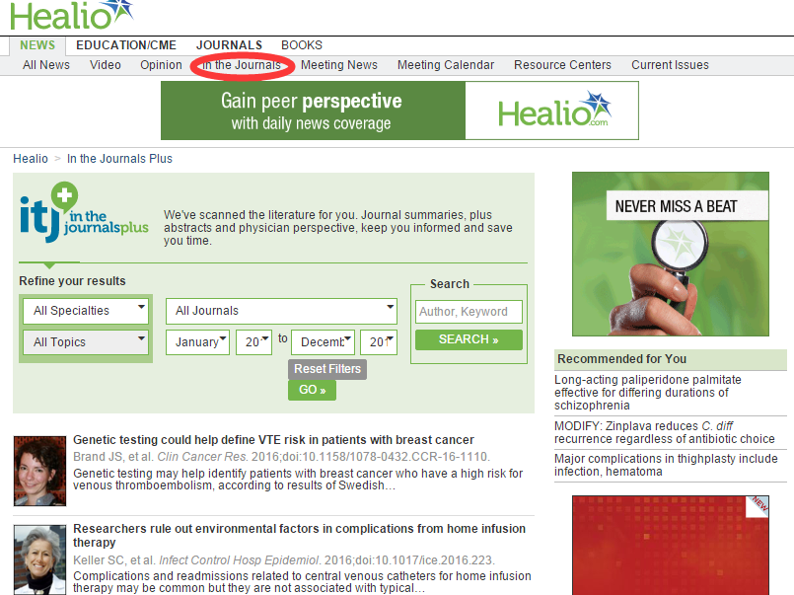
in the journals

Slide 54
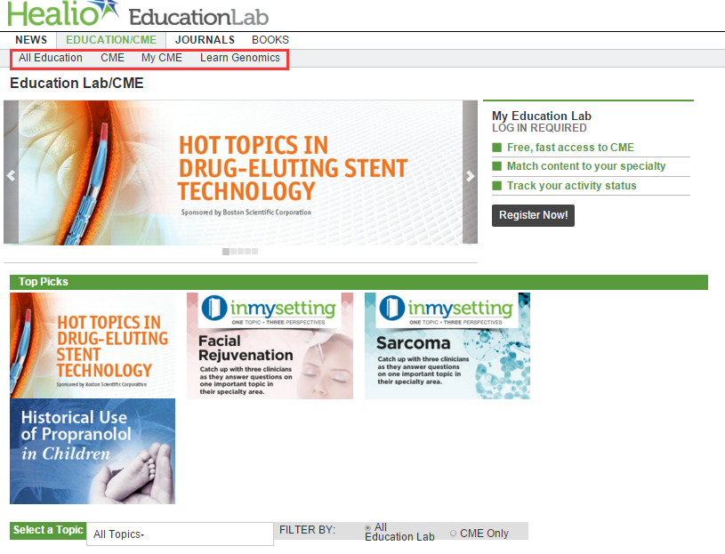
EDUCATION/CME
Education下分为All Education，CME，My CME，Learn Genomics 4个部分。All education包含全部课程，包括CME，CNE，CPE等等。All Education采用的是类似于搜索引擎的机制，在网页最显眼处列出了选择次数最多的课程项目以及in my setting专栏的文章。
In my setting专栏：每篇文章都会针对某一主题（如肺癌），并采访研究该主题的3位专家，记录他们选择从事该方向研究的理由以及治疗心得。

Slide 55
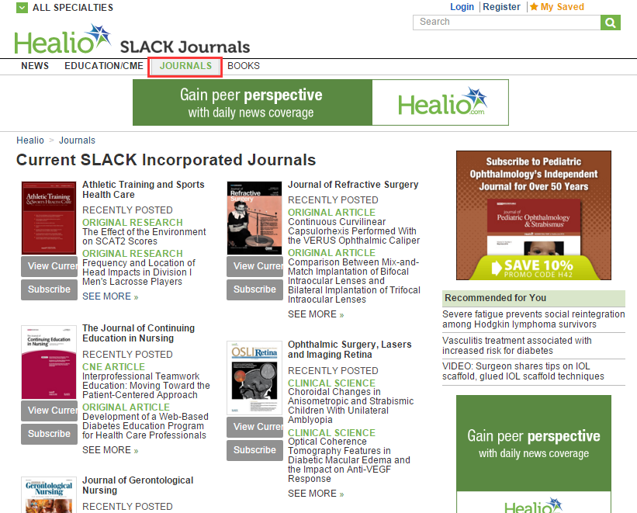
JOURNALS
期刊没有细化的分区，直接展示出了各个期刊的封面、名字、以及少量内容。这些期刊都与医学有关。点击期刊名，将打开该期刊所在网页，显示更加详细的内容，包括章节名称以及每个章节的部分内容。还可以直接在右上角的搜索栏中查找期刊名。

Slide 56

BOOKS
可以找到许多与医学相关的书。书籍左侧框分为四个区域：药物、卫生专业、护理和其他医疗专业。其中每个区域下都有更多关键词可以帮助我们更快地找到我们所需的书籍。
主页上有新书与精选书区、畅销书区。

Slide 57
思考题：
如何判断一个专业搜索引擎的质量？
如何优化搜索引擎？

Slide 58
搜索引擎
讲授内容
1
Contents
常用医学专业网站
2

Slide 59
常用医学专业网站
（一）医学综合类网站
（二）公众健康类网站
（三）其它医学资源网站

Slide 60
（一）医学综合类网站
1.NLM网站
2.Medscape
3.Oncolink
4.美国疾控中心
5.中国医学专业网站
中国医学科学院医学信息研究所
中华人民共和国国家卫生和计划生育委员会

Slide 61
（一）医学综合类网站
1.NLM网站 （http://www.nlm.nih.gov）
美国国家医学图书馆（ U.S National Library of Medicine，NLM） 无论是资源建设，还是面向学科前沿的信息服务和开发应用都堪称医学图书馆的楷模，其门户网站提供了包括数据库检索、研究探索、馆藏资源获取等指引信息。
网站采用不同的组织方式，将NLM提供的服务分列在Databases、FindReadLearn、Explore NLM、Research at NLM、NLM for you、News&Events&Videos等栏目中。

Slide 62

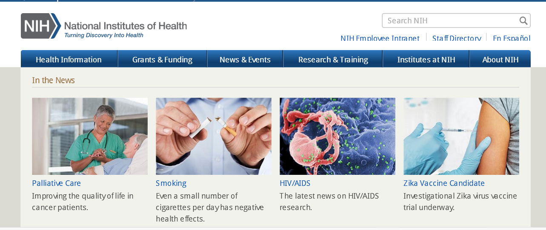
数据库服务（databases）
发现、阅读、学习（find，read，learn）
从用户需求的角度

Slide 63
（一）医学综合类网站
2.Medscape
（ http://www.medscape.com ）
是最早的优秀医学专业门户网站，主要为临床医生提供高质量的专业医学信息。用户需免费注册。可搜索免费网络资源、临床医学文献全文、医学继续教育资源、参加继续教育课程，浏览专业网站和医学新闻。同时还可搜索图像、声频、视频资料，具有内容丰富、信息可靠、更新及时、搜索方便等特点。

Slide 64

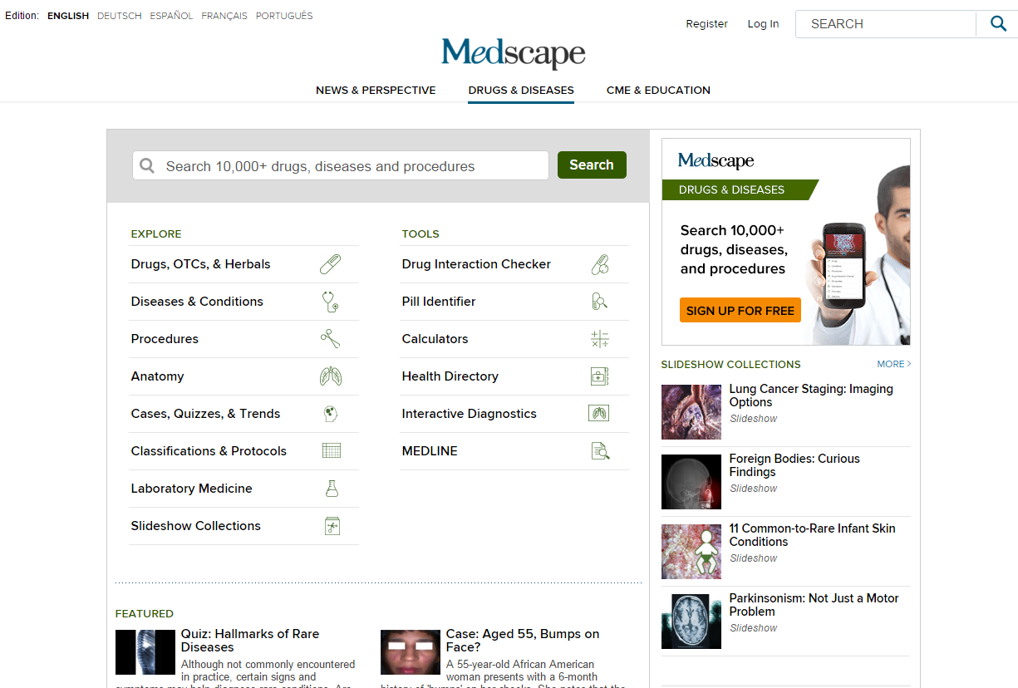
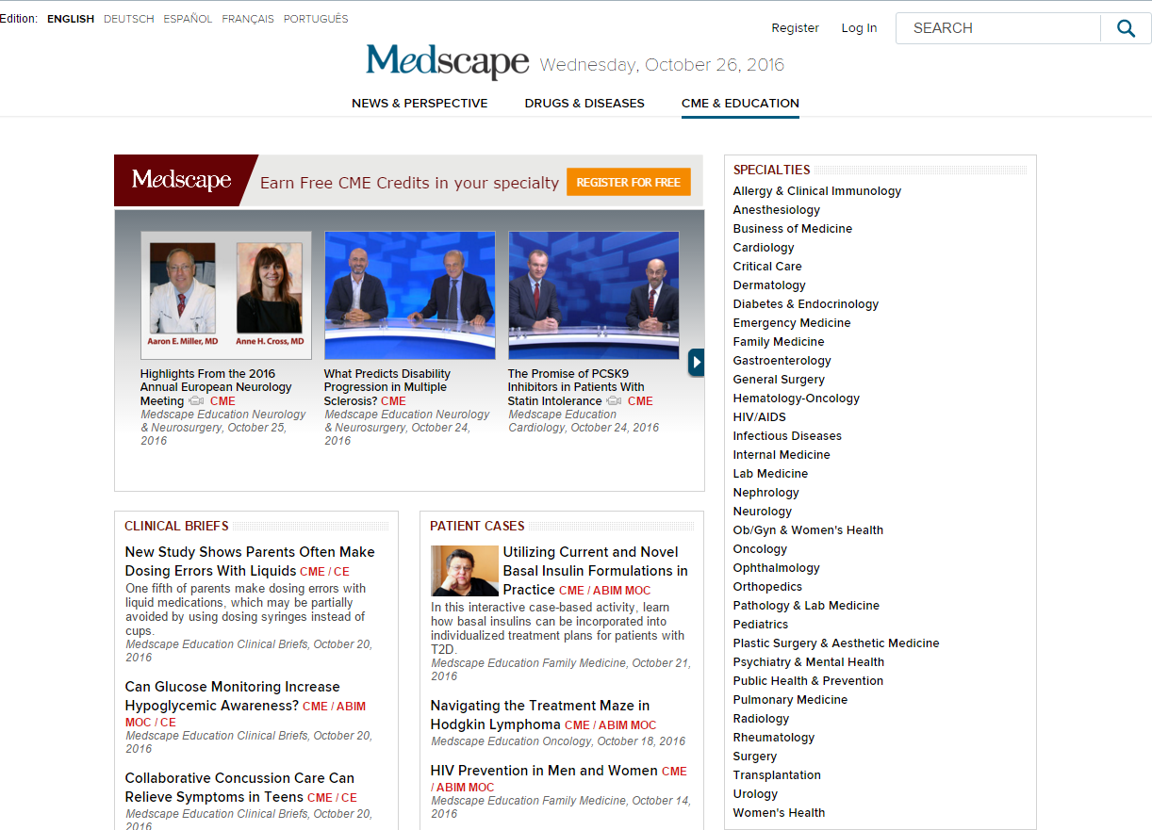

Slide 65
（一）医学综合网站
3.Oncolink
（ http://www.oncolink.com ）
Oncolink是由美国宾西法尼亚大学癌症中心（UPCC）1994年开发的第一个免费癌症检索系统。信息涉及肿瘤学研究的各个方面，旨在向肿瘤患者和医护人员提供高质量的肿瘤信息资源，提供一个连接Internet上现有的癌症信息资源的高质量的信息来源通道。

Slide 66
Oncolink主页内容分为以下几部分：
Quick search
Find My Cancer Drug
专题检索：是Oncolink的专题分类菜单。

Slide 67


Slide 68
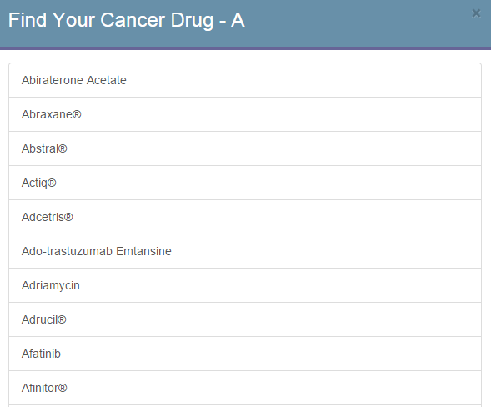
Find My Cancer Drug

Slide 69
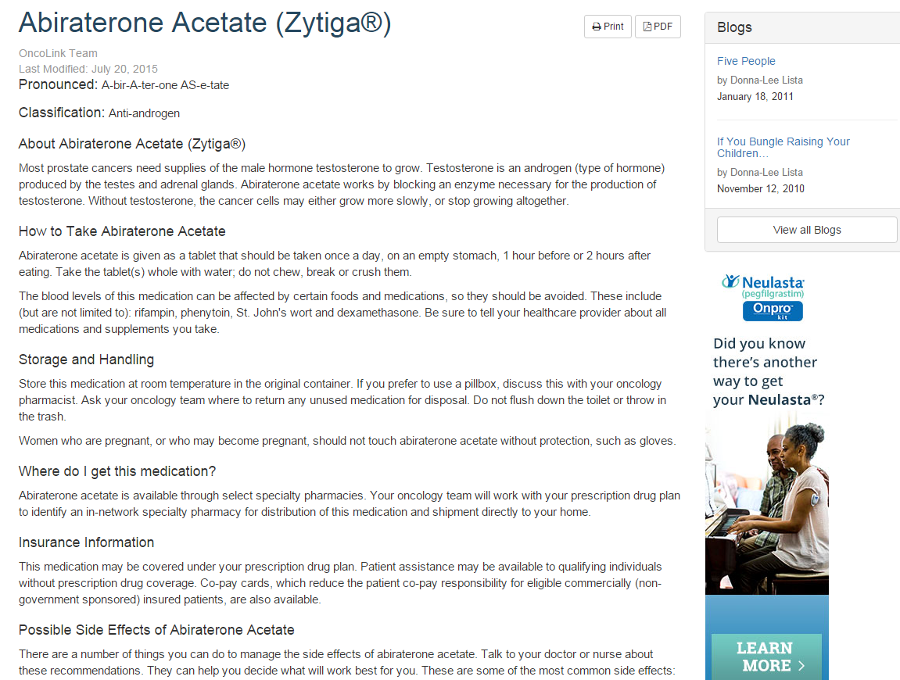

Slide 70

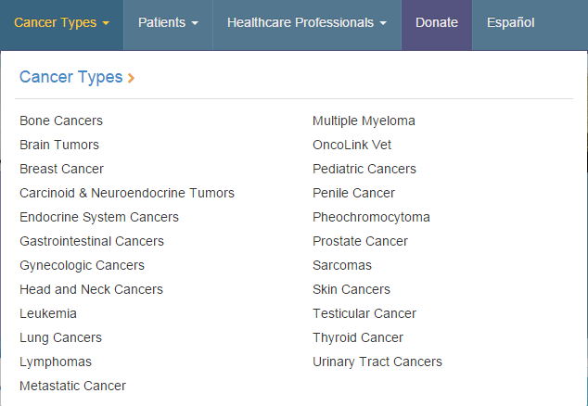
专题检索

Slide 71
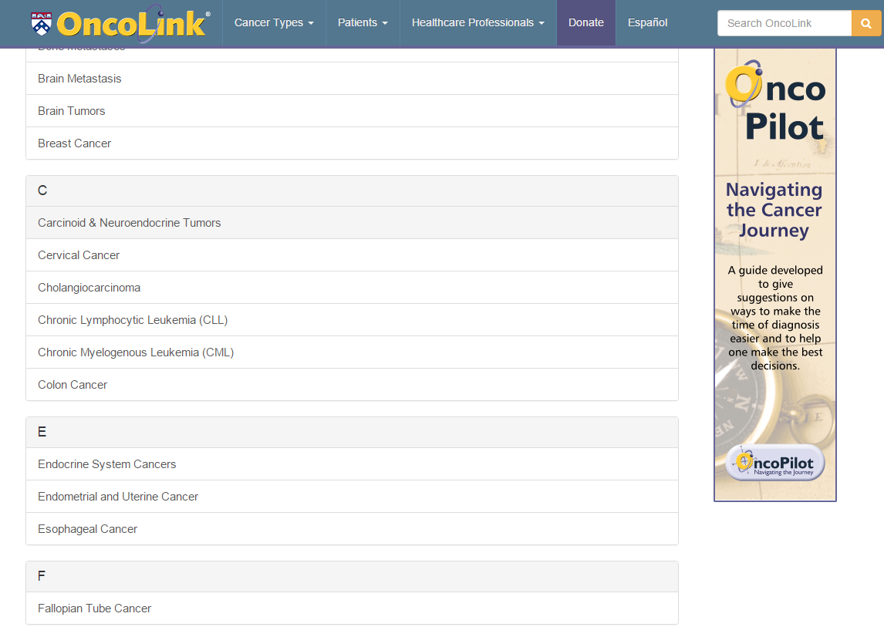
Type of cancer
Colon cancer

Slide 72
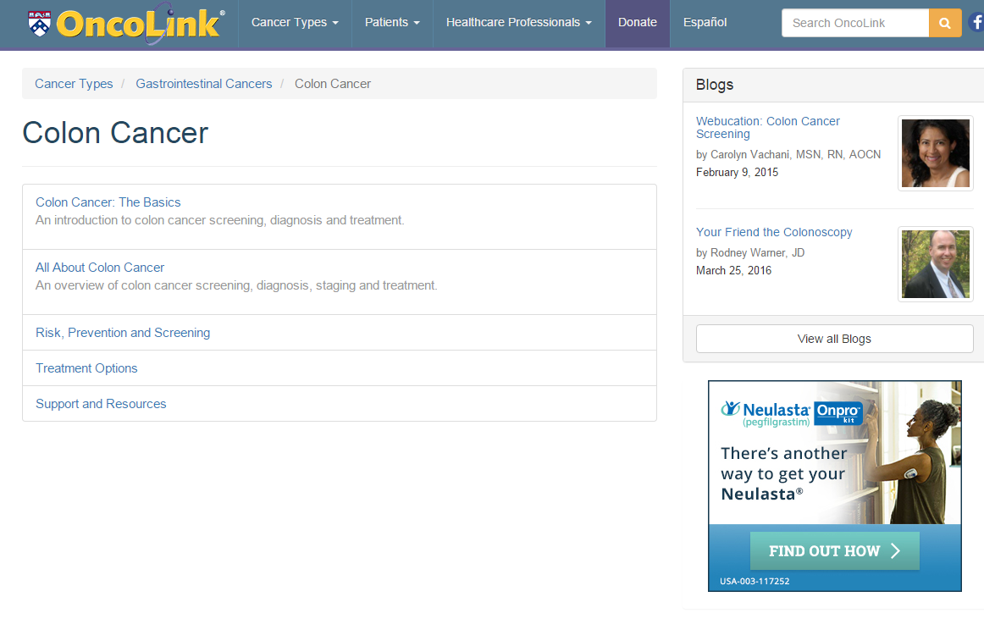
All About Colon Cancer

Slide 73
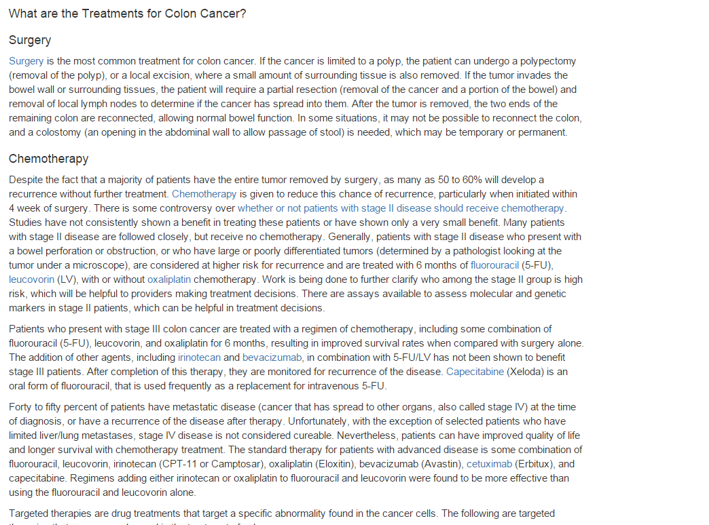
What are Treatments for Colon Cancer?
Surgery
Chemotherapy
Radiotherapy
Follow-Up Testing References

Slide 74
（一）医学综合类网站
4.美国疾控中心
（ http://www.cdc.gov）
美国疾病控制与预防中心（Centers for Disease Control and Prevention，CDC）提供了疾病与症状（Diseases & Conditions）、健康生活（Healthy Living）、旅行者健康（Travelers' Health）、应急准备（Emergency Preparedness）等内容丰富的信息。

Slide 75


Slide 76
（一）医学综合网站
5.中国医学专业网站
中国医学科学院医学信息研究所
( http://www.imicams.ac.cn )
是中国医学科学院医学信息研究所的门户网站，可以看到协和医大图书馆的所有资源，在我国的地位相当于美国的NLM。
（开发了CBM网络版）

Slide 77
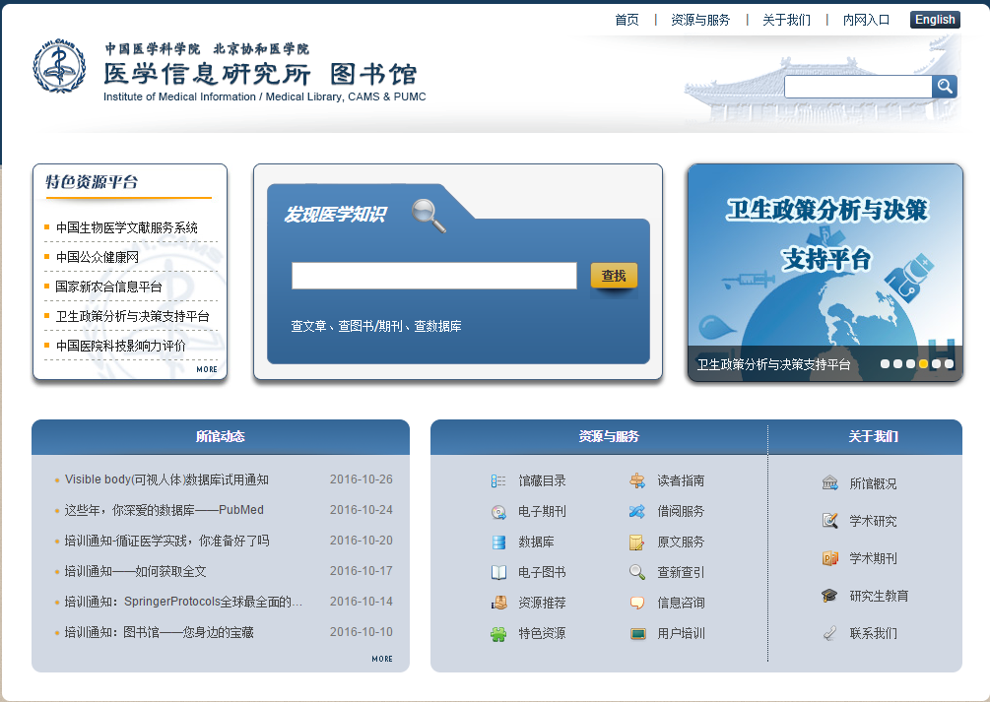

Slide 78
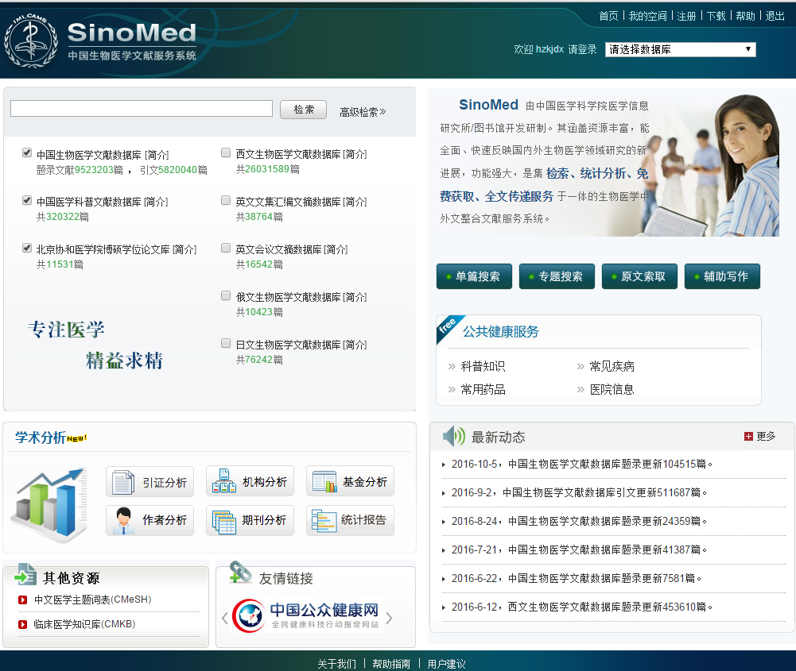

Slide 79


中华人民共和国国家卫生和计划生育委员会
（ http://www.nhfpc.gov.cn/ ）

Slide 80



Slide 81
常用医学专业网站
（一）医学综合网站
（二）公众健康类网站
（三）其它医学资源网站

Slide 82
（二）公众健康类网站
1.MedlinePlus
2.WebMD
3.MedicineNet
4.GO ASK ALICE！
5.好医生网
6. 39健康网

Slide 83
1.MedlinePlus
（http://www.nlm.nih.gov/medlineplus）
是美国NLM创建的一个公众健康网站。其目标用户是病人、病人家属以及其他个体。它以通俗的语言介绍疾病、症状以及其他健康问题，通过该网站可以获取最新的治疗方案和药物信息、了解专业术语、查看视频或图谱。

Slide 84


Slide 85
2.WebMD( http://www.webmd.com ）
是美国最大的医疗健康服务网站，拥有全球最丰富的健康医疗信息，同时也是全球医师最愿意付费上网的专业网站。WebMD为医生和患者建立了一个网上了解和交流医疗信息的通道，除了汇集全美医师的临床报告，还有最新最完整的各种医疗信息库。

Slide 86
WebMD所提供的信息均经过了HON认证，由医学专业人士、优秀新闻记者以及社区服务人员共同编辑，质量可靠。提供的健康知识类信息与MedlinePlus相似，但其药物信息检索提供了包括药丸外观、颜色以及通过症状、体征查找相关治疗药物等的检索入口。

Slide 87


Slide 88


Slide 89
3.MedicineNet
( http://www.medicinenet.com ）
由有造诣、经验丰富的医学专家、医生审核收集提供信息，为用户提供易于阅读、全面深入的权威医学信息。同时提供MedicineNet创作的韦氏新世界医学字典第3版（Webster’s New WorldTM Medical Dictionary）在线服务。该网站提供的幻灯片、图片集非常清晰，疾病自测、健康素养测试等也具特色。

Slide 90


Slide 91
4.GO ASK ALICE！
( http://www.goaskalice.columbia.edu ）
GAA是美国哥伦比亚大学健康部下属的一个健康教育项目开发的问答系统。用户在此可以搜索自己所需的提问与回答，也可以提交提问，可以得到来自该大学健康教育专家、医疗健康提供者和来自世界各地的健康、医学信息等专家的回答。GAA包含3000多个提问主题，包括酒精与毒品、肥胖与营养、心理健康、两性健康等，每周推荐5个提问及回答。

Slide 92


Slide 93



5.好医生网（ http://www.haoyisheng.com ）
“好医生集团”成立于2000年，总部位于北京。是一家为中国医务人员提供全方位服务平台的企业，目前主要服务领域包括：教育培训、医学信息和信息技术以及其它医学和信息技术相结合的衍生服务。
下设北京健康在线的网络技术有限公司、（ http://www.haoyisheng.com ）教育培训有限公司、软件开发有限公司，江苏健康在线医疗器械有限公司、广东健康在线信息技术有限公司等企业；
旗下有“好医生医学教育中心”、“好医生网站”、“好医生集团”等运营机构和平台。

Slide 94
“好医生医学教育中心”是目前中国最大的继续医学教育机构，每年为100万以上的卫生技术人员提供教学服务；
“好医生网站”是目前中文领域最大的医学专业信息服务网站，拥有200多万名注册会员；
“好医生集团”软硬件产品目前拥有2万多家医疗机构用户，使之成为国内医疗卫生行业覆盖最广的信息技术和服务提供商。

Slide 95

6. 39健康网（http://www.39.net/）
中国第一健康门户网站

Slide 96
（三）其他医学资源网站
凤凰健康
飞华健康网
新华网健康
求医网
中华中医网
中华健康网
中华医药
健康报网
放心医苑
健身114
99健康网
宝宝树
育儿网
杏树林
搜狐健康
人民网健康
寻医问药网
家庭医生在线
好大夫在线
有问必答网
新浪健康
闻康网
百度健康
文库健康频道
健康界

Slide 97
（三）其他医学资源网站
1.少见病、罕见病资源
中国罕见疾病网（http://www.chinararedisease.cn/）
美国国家罕见病组织网（http://www.rarediseases.org/）
遗传与罕见病信息中心（http://rarediseases.info.nih.gov）
欧洲罕见疾病网
（http://www.eurordis.org/）

Slide 98
（三）其他医学资源网站
2.医学图谱、影像学资源
美国国家可视人计划项目（Visible Human Project，http://www.nlm.nih.gov/research/visible/visible_human.html）
密歇根大学可视人项目（http://vhp.med.umich.edu/tools2.html）
北美放射学会（http://www.rsna.org/）
医学影像园（http://www.xctmr.com/）
医影在线（http://www.radinet.com.cn）
医学影像信息（http://www.radiologyinfo.org/）

Slide 99
（三）其他医学资源网站
2.医学图谱、影像学资源
YAHOO人体虚拟解剖（http://health.yahoo.net/3dbodymaps）
三维生物数字人平台（http://www.biodigitalhuman.com/）
NLM医学史图片库（http://www.nlm.nih.gov/hmd/ihm/）

Slide 100
（三）其他医学资源网站
3.临床操作、诊疗常规、临床指南
Springer实验室指南
（http://www.springerprotocols.com/）
Wiley实验室指南
（http://www.currentprotocols.com/WileyCDA）
Medscape临床技能操作资源（http://emedicine.medscape.com/clinical_procedures）
WebMD的医学检验和工具资源（Medical Tests & Tools A-Z，http://www.webmd.com/a-to-z-guides/tests/default.htm）
马里兰急诊医学服务指南（http://www.miemss.org/home/educational-support-services）

Slide 101
（三）其他医学资源网站
4.医生交流社区
丁香园论坛（http://www.dxy.cn/bbs/index.html）
医脉通（http://www.medlive.cn/）临床指南
研究之门（http://www.researchgate.net/）
医学论坛网（http://www.cmt.com.cn/）
生物谷（http://news.bioon.com/）
生物360（http://www.bio360.net/）

Slide 102
思考题：
如何判断一个专业网站的质量？

Slide 103
谢谢

